Slide 2
En esta presentación aprenderemos la importancia de modelar el carácter de nuestros hijos a semejanza de Jesús.
“La edificación del carácter es la obra más importante que jamás haya sido confiada a los seres humanos y nunca antes ha sido su estudio diligente tan importante como ahora. Ninguna generación anterior fue llamada a hacer frente a problemas tan importantes; nunca antes se hallaron los jóvenes frente a peligros tan grandes como los que tienen que arrostrar hoy”. CPI 356.4
También aprenderemos cómo disciplinarlos para ser ciudadanos del reino de los cielos.
“Los padres que aman verdaderamente a Cristo dan testimonio de ello en un amor hacia sus hijos que no será demasiado indulgente, sino que obrará sabiamente para su mayor bien. Dedicarán toda energía y capacidad santificada a la obra de salvar a sus hijos. En vez de tratarlos como juguetes, los considerarán como la adquisición de Cristo, y les enseñarán que deben llegar a ser hijos de Dios. En vez de permitirles entregarse al mal genio y a los deseos egoístas, les enseñarán lecciones de dominio propio. Y los niños serán, bajo la debida disciplina, más felices, mucho más felices, que si se les permitiese hacer como se lo sugieren sus impulsos irrefrenados. Las verdaderas virtudes de un niño consisten en la modestia y la obediencia, en oídos atentos para escuchar las palabras de dirección, en pies y manos voluntarios para andar y trabajar en la senda del deber”. CM 108.1

Slide 3
EL CARÁCTER

Slide 4
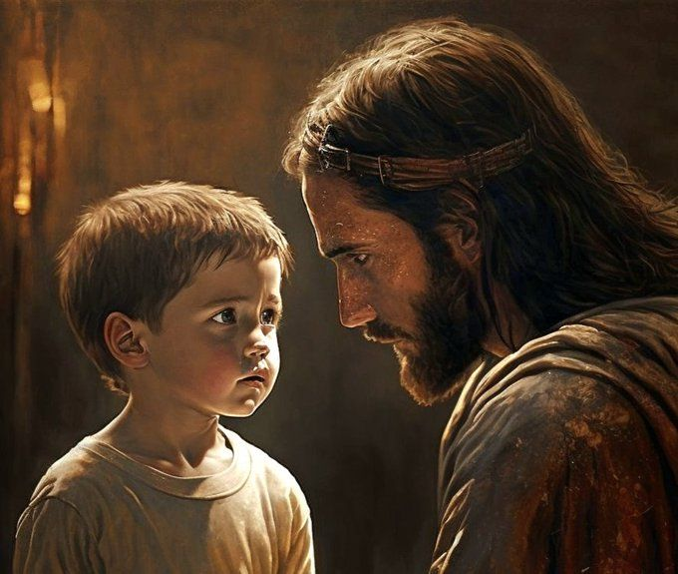
Un carácter formado a la semejanza divina es el único tesoro que podemos llevar de este mundo al venidero. Los que en este mundo andan de acuerdo con las instrucciones de Cristo, llevarán consigo a las mansiones celestiales toda adquisición divina. Y en el cielo mejoraremos continuamente. Cuán importante es, pues, el desarrollo del carácter en esta vida.—Lecciones Prácticas del Gran Maestro, 303.
La importancia del carácter
La habilidad mental y el genio no son el carácter, porque a menudo son posesión de quienes tienen justamente lo opuesto a lo que es un buen carácter. La reputación no es el carácter. El verdadero carácter es una cualidad del alma que se manifiesta en la conducta.—The Youth’s Instructor, 3 de noviembre de 1886.
La fuerza de carácter consiste en dos cosas: la fuerza de voluntad y el dominio propio. Muchos jóvenes consideran equivocadamente la pasión fuerte y sin control como fuerza de carácter; pero la verdad es que el que es dominado por sus pasiones es un hombre débil. La verdadera grandeza y nobleza del hombre se miden por su poder de subyugar sus sentimientos, y no por el poder que tienen sus sentimientos de subyugarle a él. El hombre más fuerte es aquel que, aunque sensible al maltrato, refrena sin embargo la pasión y perdona a sus enemigos.—Consejos para los Maestros, 171.

Slide 5
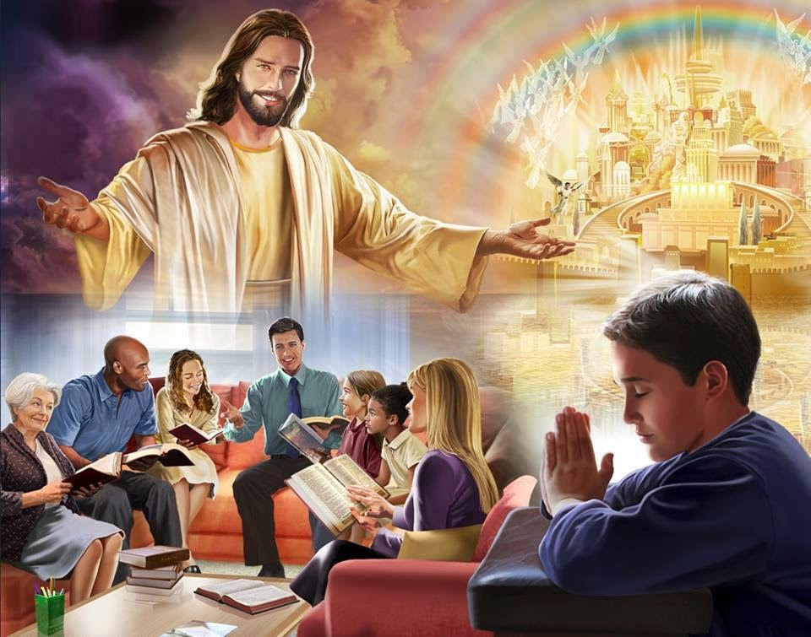
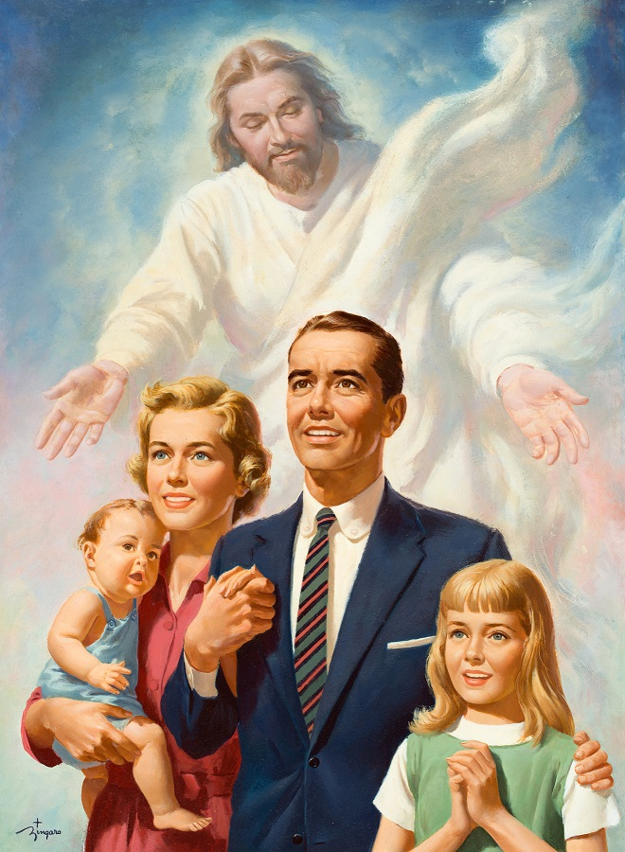
La formación del carácter es la obra de toda la vida, y es para la eternidad. Si todos comprendieran esto, si despertaran al pensamiento de que individualmente estamos decidiendo nuestro propio destino para la vida eterna o la ruina eterna, ¡qué cambio ocurriría! ¡En qué forma diferente ocuparíamos este tiempo de prueba, y qué caracteres diferentes llenarían nuestro mundo!—The Youth’s Instructor, 19 de febrero de 1903.
La importancia del carácter
No hay otra obra más elevada que haya sido encomendada a los mortales que la formación del carácter. Los hijos no sólo deben ser educados sino también formados; ¿y quién puede predecir el futuro de un niño o un joven? Ejerced el mayor cuidado sobre la formación de vuestros hijos. Un niño, debidamente disciplinado en los principios de la verdad, que tiene el amor y el temor de Dios entretejidos en su carácter, poseerá un poder para el bien en el mundo que no puede estimarse.—The Signs of the Times, 13 de julio de 1888.

Slide 6
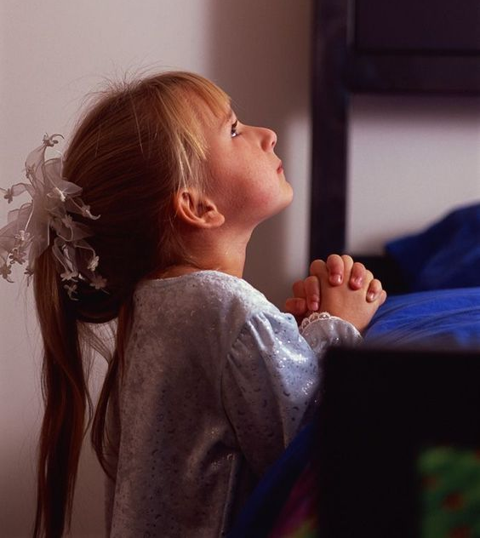
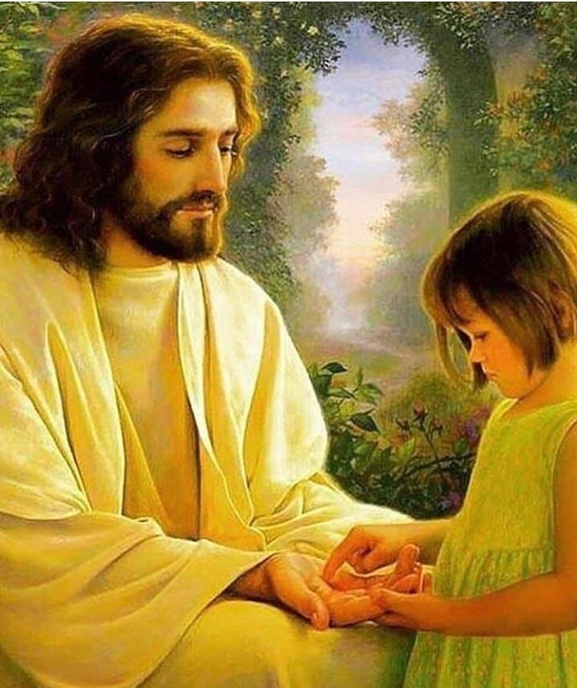
El carácter no se adquiere por casualidad. No queda determinado por un arranque temperamental, por un paso en la dirección equivocada.
Es la repetición del acto lo que lo convierte en hábito y moldea el carácter para el bien o para el mal.
Los caracteres rectos pueden formarse únicamente mediante el esfuerzo perseverante e incansable, utilizando para la gloria de Dios cada talento y capacidad que él ha dado. En lugar de hacer esto, muchos se dejan llevar a donde los impulsos o las circunstancias quieren. No se debe esto a que les falte buen material, sino que porque no comprenden que en su juventud Dios quiere que hagan lo mejor posible.—The Youth’s Instructor, 27 de julio de 1899.
Cómo se forma el carácter
En extenso grado, cada uno es arquitecto de su propio carácter. Cada día la estructura se acerca más a su terminación. La Palabra de Dios nos amonesta a prestar atención a cómo edificamos, a cuidar de que nuestro edificio esté fundado en la roca eterna. Se acerca el momento en que nuestra obra quedará revelada tal cual es. Ahora es el momento en que todos han de cultivar las facultades que Dios les ha dado y formar un carácter que los haga útiles aquí y alcanzar la vida superior más allá.
La fe en Cristo como Salvador personal dará fuerza y solidez al carácter. Los que tienen verdadera fe en Cristo, serán serios, recordando que el ojo de Dios los ve, que el Juez de todos los hombres pesa el valor moral, que los seres celestiales observan qué clase de carácter están desarrollando.—Consejos para los Maestros, 172.

Slide 7
Dios espera que edifiquemos nuestros caracteres de acuerdo con la norma que él nos ha dado. Debemos colocar ladrillo sobre ladrillo, añadiendo gracia sobre gracia, descubriendo nuestros puntos débiles y corrigiéndolos de acuerdo con la dirección dada. Cuando se advierte una resquebrajadura en las murallas de una mansión, sabemos que hay algo malo en el edificio. En la edificación de nuestro carácter a menudo se ven resquebrajaduras. A menos que remediemos estos defectos, la casa caerá cuando la tempestad de la prueba la azote.—The Youth’s Instructor, 25 de octubre de 1900.
Cómo se forma el carácter
Los que tienen defectos de carácter, conducta, hábitos y prácticas, deben escuchar los consejos y reproches. Este mundo es el taller de Dios, y cada piedra que pueda utilizarse en el templo celestial debe ser cortada y pulida hasta que se convierta en una piedra probada y preciosa, apta para ocupar su lugar en el edificio del Señor. Pero si rehusamos ser enseñados y disciplinados, seremos como piedras que no serán cortadas y pulidas, y que son desechadas como inútiles.—The Youth’s Instructor, 31 de agosto de 1893.
Si los jóvenes aprecian debidamente la importancia de la edificación del carácter, verán la necesidad de hacer su obra de modo que soporte la prueba de la investigación delante de Dios. Los más humildes y débiles, mediante un esfuerzo perseverante en resistir a la tentación y buscar la sabiduría de lo alto, pueden alcanzar cimas que ahora les parecen imposibles. Estas realizaciones no se lograrán sin un propósito definido de ser fieles en el cumplimiento de los pequeños deberes. Se requiere una constante vigilancia para impedir que se fortalezcan los malos rasgos. Los jóvenes pueden tener poder moral, porque Jesús vino al mundo para ser nuestro ejemplo, y dar ayuda divina a todos, tanto jóvenes como adultos.—The Youth’s Instructor, 3 de noviembre de 1886.

Slide 8
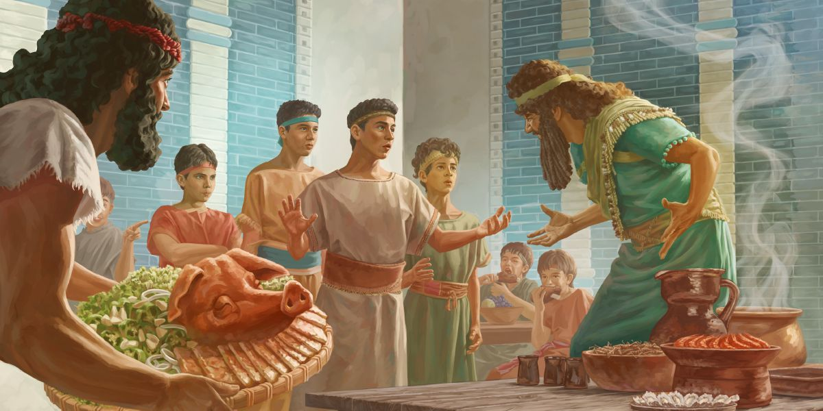
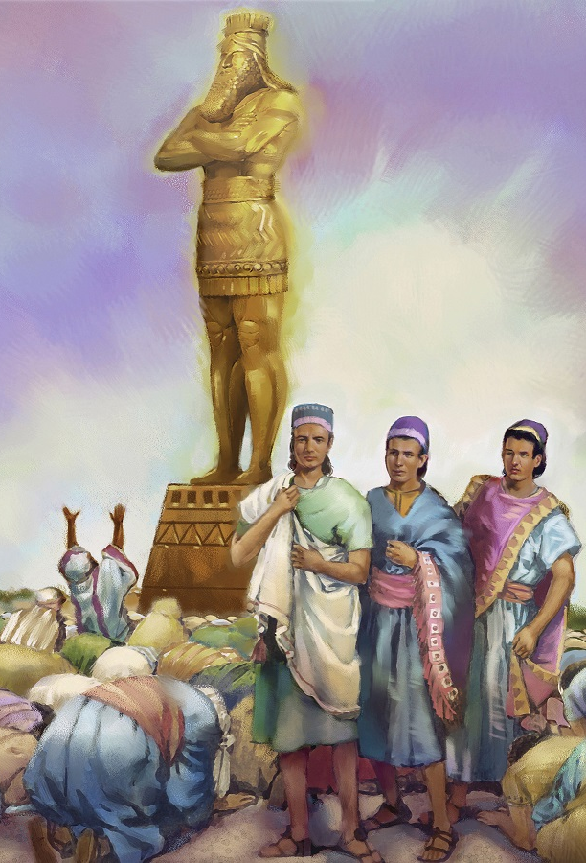
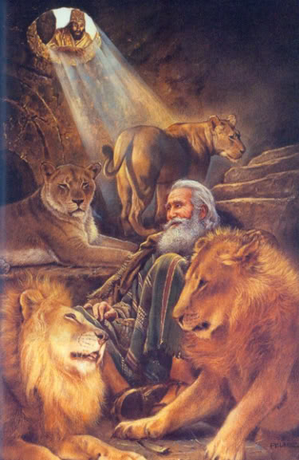
La vida de Daniel es una ilustración inspirada de lo que constituye un carácter santificado. Presenta una lección para todos y especialmente para los jóvenes. Un estricto cumplimiento de los requerimientos de Dios es beneficioso para la salud del cuerpo y de la mente.—La Educación Cristiana, 268.
Cómo se forma el carácter
Los padres de Daniel lo habían educado en su infancia en hábitos de estricta temperancia. Le habían enseñado que debía obedecer las leyes de la naturaleza en todos sus hábitos; que sus hábitos de comer y beber ejercían una influencia directa sobre su naturaleza física, mental y moral, y que era responsable delante de Dios por sus actitudes; porque las poseía como un don de Dios, y por ningún motivo debía empequeñecerlas o invalidarlas. Como resultado de esta enseñanza, la ley de Dios fue exaltada en su mente y reverenciada en su corazón. Durante los primeros años de su cautiverio, Daniel pasó por una prueba que debía familiarizarlo con la grandeza de la corte, con la hipocresía y el paganismo. ¡En verdad era una extraña escuela para capacitarlo para la vida de sobriedad, trabajo y fidelidad! Y, sin embargo, vivió sin corromperse por la atmósfera de mal con la cual estaba rodeado.
Daniel y sus compañeros gozaron precozmente de los beneficios de la correcta educación y enseñanza, pero estas ventajas solas no habrían podido hacer de ellos lo que fueron. Llegó el tiempo cuando debieron obrar por sí mismos, cuando su futuro dependió de su propia conducta. Entonces decidieron ser fieles a las lecciones recibidas en su infancia. El temor de Dios, que es principio de la sabiduría, fue el fundamento de su grandeza. El Espíritu de Dios fortaleció cada propósito genuino, cada noble resolución.—Manuscrito 132, 1901.

Slide 9
Dios ha señalado a los padres su obra, la cual consiste en formar los caracteres de sus hijos según el Modelo divino. Por su gracia pueden realizar esta tarea; pero requerirá un esfuerzo paciente y cuidadoso, y además firmeza y decisión, para guiar la voluntad y refrenar las pasiones.—The Signs of the Times, 24 de noviembre de 1881.
La responsabilidad de los padres en la formación del carácter
Esta es vuestra obra, padres: desarrollar los caracteres de vuestros hijos en armonía con los preceptos de la Palabra de Dios. Esta obra debería ocupar el primer lugar, porque implica intereses eternos. La edificación del carácter de vuestros hijos es de más importancia que el cultivo de vuestras granjas, más esencial que la edificación de casas para vivir, o la ocupación en cualquier negocio o industria.— The Signs of the Times, 10 de septiembre de 1894.
Las que tienen la responsabilidad de madres deberían sentirse bajo la más solemne obligación frente a Dios y sus hijos de educarlos de tal modo que tengan disposiciones amistosas y afectuosas, y que posean principios morales puros, que sean refinados en gusto y de carácter agradable.—The Signs of the Times, 5 de agosto de 1875.
¿Consideraremos que somos capaces de preparar nuestra vida y carácter para entrar por los portales de gloria? No podemos hacerlo. A cada momento dependemos del Espíritu de Dios que obra sobre nosotros y nuestros hijos.—Manuscrito 12, 1895.

Slide 10
Es un error de vuestra parte al descuidar la fiel instrucción, o al complacer ese afecto imprudente que os ciega para no ver los defectos y que os impide refrenarlos debidamente, resultará en la ruina para ellos. Vuestra conducta puede dar una dirección equivocada a toda su carrera futura. Vosotros determináis para ellos lo que serán y lo que harán por Cristo, por los hombres, y por sus propias almas.
La responsabilidad de los padres en la formación del carácter
Tratad honrada y fielmente con vuestros hijos. Trabajad valerosa y pacientemente. No temáis las cruces, no economicéis tiempo o trabajo, preocupaciones o sufrimientos. El futuro de vuestros hijos testificará del carácter de vuestra obra. La fidelidad a Cristo de vuestra parte puede manifestarse mejor en el carácter simétrico de vuestros hijos que en cualquiera otra forma. Son la propiedad de Cristo, comprada por él con su sangre. Si su influencia está plenamente del lado de Cristo, son sus colaboradores, ayudando a otros a encontrar el camino de la vida. Si descuidáis la obra que Dios os ha dado, vuestra imprudente conducta en lo que atañe a su disciplina los coloca entre la clase que se aleja de Cristo y fortalece el reino de las tinieblas.—Testimonies for the Church 5:39, 40.
Padres, vuestra obra consiste en desarrollar la paciencia, la constancia y el amor genuino en vuestros hijos. Al tratar correctamente con los hijos que Dios os ha dado, los ayudáis a colocar el fundamento para tener caracteres puros y equilibrados. Estáis poniendo en su mente principios que un día seguirán en sus propias familias. El efecto de vuestros esfuerzos bien dirigidos se verá cuando ellos gobiernen a sus familias conforme a las ordenanzas del Señor.—The Review and Herald, 6 de junio de 1899.

Slide 11
1
Por la indulgencia o la autoridad férrea.
Por el fracaso en educar para Dios
Por la negligencia que juguetea con el pecado
Por la falta de sujeción
Por pasar por alto errores clamorosos
Por mimar y complacer a los hijos
Por sembrar semillas de vanidad
Por hacerse esclavos de los adolescentes
Por un amor y simpatía descarriados
Por no requerir obediencia
Por permitir que los hijos sigan su propia voluntad
Por tolerar actitudes equivocadas
Por educarlos adictos a las normas sociales
Por permitir la búsqueda egoísta de la felicidad
Por falta de piedad en el hogar
2
Formas en las que se arruina el carácter
3
4
5
El Señor no justificará el mal gobierno de los padres. Hoy día centenares de hijos hinchen las filas del enemigo, viviendo y obrando apartados de los propósitos de Dios. Son desobedientes, ingratos, no son santos; pero el pecado yace a la puerta de sus padres. Padres cristianos, millares de hijos perecen en sus pecados debido al fracaso de sus padres en el sabio manejo del hogar.
Si los padres fueran obedientes al Jefe invisible de los ejércitos de Israel, cuya gloria estuvo oculta en la columna de nube, la desgraciada condición que ahora existe en tantas familias no se vería.—The Review and Herald, 6 de junio de 1899.
6
7
8
9
10
11
12
13
14
15

Slide 12
Cuando los padres vean la importancia de la obra de educar a sus hijos, cuando vean que implica intereses eternos, sentirán que deben dedicar su mejor tiempo y pensamiento a esta obra.—The Signs of the Times, 16 de marzo de 1891.
Edificando caracteres firmes
Vivimos en un siglo cuando casi todo es superficial. No hay sino poca estabilidad y firmeza de carácter debido a que la instrucción y educación de los niños es superficial desde la cuna. Su carácter se construye sobre arena escurridiza. La abnegación y el dominio propio no han modelado sus caracteres. Han sido engreídos y complacidos hasta que se los echó a perder para la vida práctica. El amor del placer rige su mente y los hijos son lisonjeados y se los complace para su ruina.—The Health Reformer, diciembre de 1872.
Edificad una fortaleza de oración y fe en torno de vuestros hijos y ejerced en ella diligente vigilancia. No estáis seguros un momento contra los ataques de Satanás. No tenéis tiempo para descansar de la labor vigilante y ferviente. No debéis dormir un momento en vuestro puesto. Esta es una contienda importantísima. Están implicadas consecuencias eternas. Se trata de vida o muerte para vosotros y vuestra familia.—Testimonies for the Church 2:397, 398.
Exhortadlos, reprendedlos, aconsejadlos cuando os levantáis y cuando os sentáis; cuando salís y cuando entráis; “mandamiento tras mandamiento, . . . línea sobre línea, un poquito allí, otro poquito allá”. Isaías 28:10. Subyugad a vuestros hijos cuando son jóvenes. Muchos padres descuidan esto lamentablemente. No asumen una actitud tan firme y decidida como debieran asumirla con respecto a sus hijos.—Joyas de los Testimonios 1:49.

Slide 13
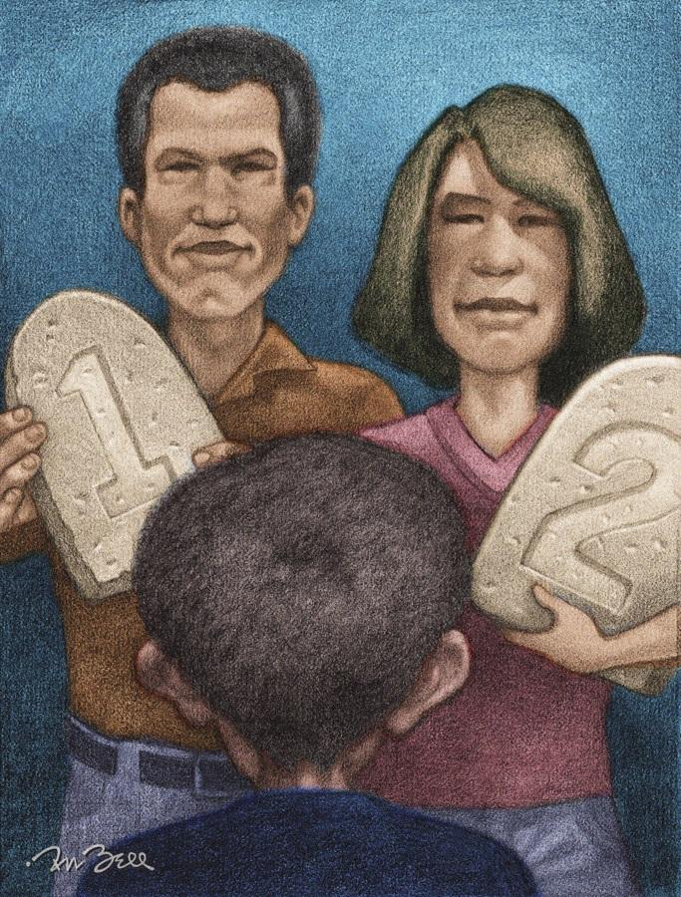
Sed pacientes con sus imperfecciones, así como Dios es paciente con vosotros en vuestras imperfecciones, soportándoos, velando sobre vosotros, para que podáis dar fruto para su gloria. Animad a vuestros hijos a fin de que se esfuercen en añadir a sus logros las virtudes que les faltan.—Manuscrito 136, 1898.
Edificando caracteres firmes
Padres y madres, sed razonables. Enseñad a vuestros hijos que deben estar subordinados a la ley.— Manuscrito 49, 1901.
Las facultades físicas, mentales y espirituales debieran desarrollarse de modo que formen un carácter debidamente equilibrado. Los hijos debieran ser vigilados, custodiados y disciplinados a fin de lograr esto con todo éxito.—Testimonies for the Church 4:197, 198.
Cuán importante es pues que la mente de los padres esté libre en todo lo posible de la perplejidad y el cuidado anheloso de cosas innecesarias, para que puedan pensar y actuar con consideración tranquila, sabiduría y amor, haciendo de la salud física y moral de sus hijos el primero y más elevado objetivo.—The Health Reformer, diciembre de 1872.
Quizá os complazca el intelecto brillante de vuestro hijo, pero a menos que esté dominado por un corazón santificado, obrará en dirección opuesta a Dios. Solamente la comprensión cabal de las demandas de Dios sobre nosotros nos puede dar la debida estabilidad de carácter, agudeza mental y profundidad de entendimiento esenciales para el éxito, tanto en este mundo como en el venidero.—The Review and Herald, 23 de abril de 1889.

Slide 14
Las lecciones que aprende el niño en los primeros siete años de vida tienen más que ver con la formación de su carácter que todo lo que aprende en los años futuros.—Manuscrito 2, 1903.
Ventajas de los primeros años
Madres, estad seguras de que disciplináis debidamente a vuestros hijos durante los primeros tres años de su vida. No les permitáis que formen sus deseos y apetencias. La madre debe ser la mente para su hijo.
Los primeros tres años son el tiempo cuando se dobla la diminuta rama. Las madres debieran entender la importancia que existe en ese período. Entonces es cuando se establece el fundamento. Si esas primeras lecciones han sido defectuosas, como sucede a menudo, por amor a Cristo, por amor al bien futuro y eterno de vuestros hijos, procurad reparar el daño que habéis hecho. Si habéis esperado hasta que vuestros hijos tuvieron tres años para comenzar a enseñarles dominio propio y obediencia, procurad hacerlo ahora, aunque será mucho más duro.—Manuscrito 64, 1899.
En los primeros años de la vida, los hijos no sólo debieran obtener conocimiento de los libros, sino que debieran aprender las artes esenciales de la vida práctica; esto último no debiera impedir lo primero.—Manuscrito 43, 1900.

Slide 15
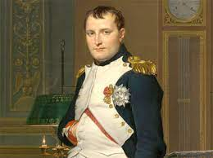
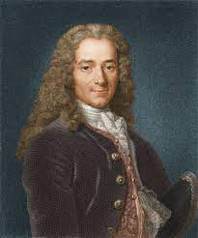
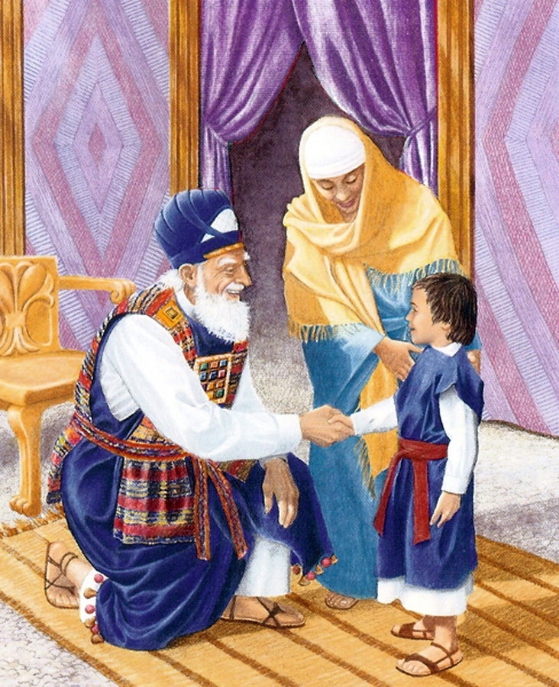
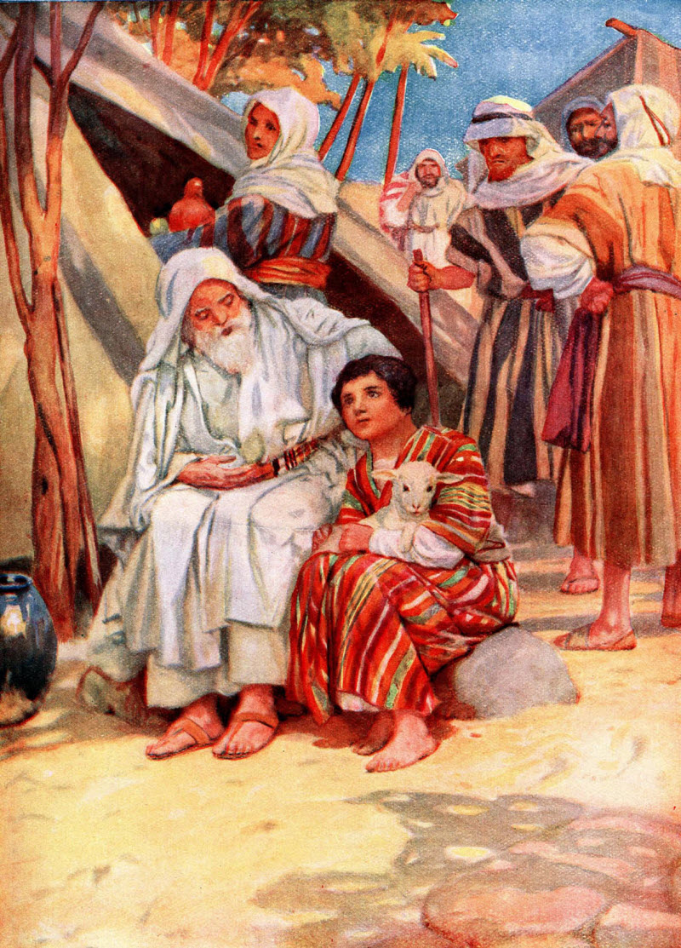
Algunos instructores desacertados inspiraron en Napoleón el amor a la conquista formando ejércitos simulados de los cuáles él era el comandante.
Así se estableció el fundamento de su carrera de lucha y efusión de sangre. —The Signs of the Times, 11 de octubre de 1910.
Ventajas de los primeros años
Cuando Voltaire tenía cinco años de edad, aprendió de memoria un poema de incredulidad, y su perniciosa influencia nunca se disipó de su mente. Llegó a ser uno de los más efectivos agentes de Satanás para apartar a los hombres de Dios. Millares se levantarán en el juicio y culparán al incrédulo Voltaire por la ruina de su alma.—The Signs of the Times, 11 de octubre de 1910.
Durante los tres primeros años de la vida del profeta Samuel, su madre le enseñó cuidadosamente a distinguir entre el bien y el mal. Usando cada objeto familiar que lo rodeaba, procuró dirigir sus pensamientos hacia el Creador. En cumplimiento de su voto de entregar su hijo al Señor, con gran abnegación lo colocó bajo el cuidado de Elí, el sumo sacerdote, para ser preparado para el servicio en la casa de Dios... Su primera educación lo indujo a mantener su integridad cristiana. ¡Qué recompensa recibió Ana! ¡Y qué estímulo a la fidelidad es su ejemplo!—The Review and Herald, 8 de septiembre de 1904.
Las lecciones que dio Jacob a José, en su juventud, al expresar su firme confianza en Dios y relatarle vez tras vez las preciosas evidencias de la amante bondad de Dios e incesante cuidado, fueron precisamente las lecciones que necesitó en su destierro entre un pueblo idólatra. Usó prácticamente esas lecciones en tiempo de prueba. Estando en la más difícil prueba, acudió a su Padre celestial en quien había aprendido a confiar. Si los preceptos y ejemplo del padre de José hubieran sido de un carácter opuesto, la pluma de la inspiración nunca hubiera trazado en las páginas de la historia sagrada el relato de integridad y virtud que reluce en el carácter de José. ”—Good Health, enero de 1880.

Slide 16
En gran medida, el carácter se forma en los primeros años de la vida. Los hábitos que entonces se establecen tienen más influencia que cualquier don natural para que los hombres se conviertan en gigantes o enanos intelectualmente, pues por el mal uso de los hábitos, los mejores talentos pueden torcerse y debilitarse.
El poder del hábito
Mientras más precozmente se practiquen hábitos dañinos, más firmemente sujetarán a su víctima en la esclavitud, y más ciertamente rebajarán su norma de espiritualidad. Por otro lado, si se forman hábitos correctos y virtuosos durante la juventud, por regla general determinarán el proceder de su dueño durante la vida.—Christian Temperance and Bible Hygiene, 45.
Los hábitos de sobriedad, dominio propio, economía, celosa aplicación, de conversaciones sanas y sensatas, de paciencia y verdadera cortesía; no se ganan sin una diligente y celosa vigilancia del yo. Se requerirán esfuerzos perseverantes, si se quiere que alguna vez se perfeccionen las gracias cristianas en nuestra vida.—Testimonies for the Church 4:452
Las vidas de los que desarrollan hábitos correctos y son fieles en la realización de cada deber, serán como luces brillantes que esparcen resplandecientes rayos sobre el sendero de otros; pero si se consiente que haya hábitos de infidelidad, si se permite que se fortalezcan hábitos de relajamiento, indolencia y descuido, una nube más oscura que la medianoche se posará sobre las perspectivas de esta vida y para siempre privará al individuo de la vida futura.—Testimonies for the Church 4:452.

Slide 17
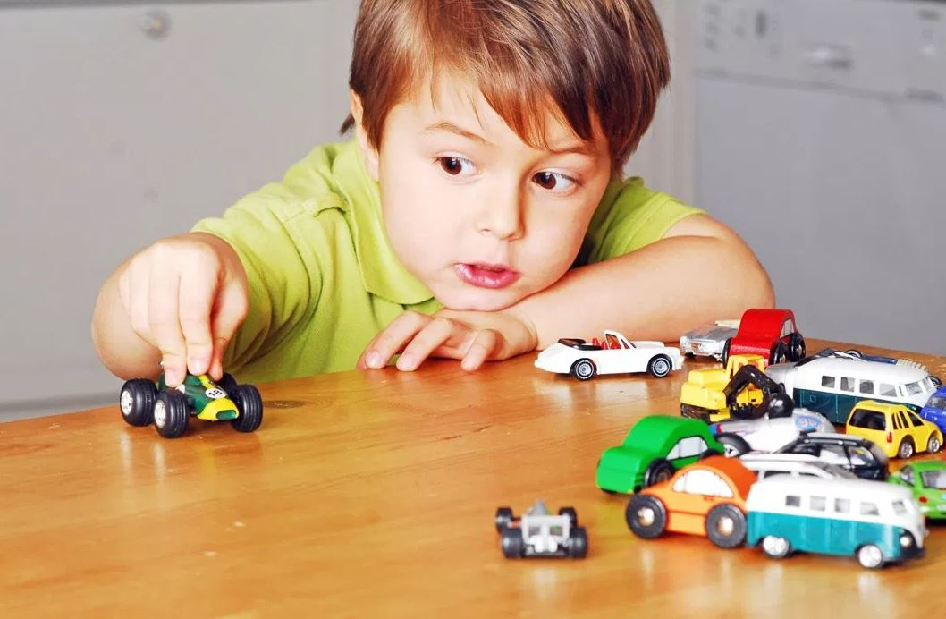
Los padres nunca debieran apresurar a los niños para que salgan de su niñez. Las lecciones que se les den deben ser de tal carácter que inspiren su corazón con nobles propósitos; pero que sean niños y crezcan con esa sencilla confianza, candor y veracidad que los prepararán para entrar en el reino.—Good Health, marzo de 1880.
Estudiar la edad, el carácter y el temperamento
Los padres y los maestros debieran proponerse cultivar de tal modo las tendencias de los jóvenes, que, en cada etapa de la vida, éstos representen la debida belleza de ese período, que se desarrollen naturalmente, como lo hacen las plantas del jardín.—La Educación, 103.
Con frecuencia existen en la misma familia notables diferencias de temperamento y carácter, pues está dentro de los planes de Dios que se relacionen personas de temperamentos variados. Cuando esto sucede, cada miembro del hogar debiera considerar como sagrados los sentimientos y los derechos de los otros y debiera respetarlos. De esta manera se cultivarán la consideración mutua y la tolerancia, se suavizarán los prejuicios y se alisarán las asperezas del carácter. Podrá lograrse la armonía y la combinación de los diversos temperamentos será un beneficio mutuo.—The Signs of the Times, 9 de septiembre de 1886.

Slide 18
Todos los niños no pueden ser tratados de la misma manera, pues aquella restricción que se debe mantener sobre uno, aplastaría la vida del otro.—Manuscrito 32, 1899.
Los niños necesitan constante cuidado, pero no es necesario que les hagáis ver que estáis siempre vigilándolos. Estudiad el carácter de cada uno tal como se revela en su asociación mutua, y entonces procurad corregir sus faltas fomentando las características opuestas. —The Signs of the Times, 9 de febrero de 1882
Estudiar la edad, el carácter y el temperamento
Los niños tienen temperamentos diversos, y los padres no siempre pueden aplicar la misma disciplina a cada uno. Hay diferentes clases de mentalidades y debiera estudiarse con oración a fin de que sean modeladas para lograr el propósito designado por Dios.—Good Health, julio de 1880.
Madres, . . . dedicad tiempo a intimar con vuestros niños. Estudiad su disposición y temperamento para que sepáis cómo tratarlos. Algunos niños necesitan más atención que otros.—The Review and Herald, 9 de julio de 1901.
Si tenéis hijos de temperamentos peculiares, no permitáis por ello que la plaga del desaliento pese sobre sus vidas... Ayudadles por la manifestación de tolerancia y simpatía. Fortalecedlos con palabras amorosas y actos de bondad para que venzan sus defectos de carácter.—Consejos para los Maestros, 89.

Slide 19
La voluntad es el poder que gobierna en la naturaleza del hombre, colocando a todas las otras facultades bajo su dominio. La voluntad no es el gusto ni la inclinación, sino el poder de decidir, que obra en los hijos de los hombres para obedecer a Dios o para desobedecerle.— Testimonies for the Church 5:513.
La voluntad como factor de éxito
Los niños deberían ser educados precozmente para someter su voluntad e inclinaciones a la voluntad y autoridad de sus padres. Cuando los padres enseñan a sus hijos esta lección, los están educando para someterse a la voluntad de Dios y obedecer sus requerimientos y los preparan para ser miembros de la familia de Cristo. —Manuscrito 119, 1899.
Los niños a los que se les permite que hagan lo que quieren, no son felices. El corazón rebelde no tiene dentro de sí los elementos de paz y satisfacción. Deben disciplinarse la mente y el corazón y ponerse bajo la debida restricción a fin de que armonice el carácter con las sabias leyes que gobiernan nuestro ser. La inquietud y el descontento son los frutos de la complacencia y el egoísmo.—Testimonies for the Church 4:202.
La madre debe comprender que Dios es su ayudador, que el amor es su éxito, su poder. Si ella es una cristiana sabia, no tratará de dominar por la fuerza la voluntad del niño. Orará, y mientras ore, experimentará una renovación de la vida espiritual dentro de sí. Y verá que al mismo tiempo el poder que obra en ella también está obrando en el niño. Y el niño, en vez de ser compelido, es dirigido y se hace más suave. Así se gana la batalla. Cada pensamiento bondadoso, cada acto paciente, cada palabra de sabia sujeción, es como manzana de oro con figuras de plata. La madre ha ganado una victoria más preciosa de lo que pueda expresar el lenguaje. Tiene luz renovada y una experiencia mayor. La “luz verdadera, que alumbra a todo hombre” de este mundo ha sometido la voluntad de ella. Hay paz después de la tormenta, como el sol que brilla después de la lluvia.—Carta 55, 1902.

Slide 20
El tono de vuestra voz, vuestra conducta, vuestro espíritu son copiados por los pequeñuelos.—The Signs of the Times, 11 de marzo de 1886.
Ejemplificad los principios cristianos
Los hijos imitan a sus padres; por lo tanto, debiera tenerse gran cuidado de presentarles modelos correctos. Los padres que son bondadosos y corteses en el hogar, al paso que son firmes y decididos, verán que se manifiestan los mismos rasgos en sus hijos. Si son correctos, honrados y honorables, lo más probable es que sus hijos los imiten en eso. Si reverencian y rinden culto a Dios, sus hijos, educados de la misma forma, no se olvidarán de servir también a Dios.—Testimonies for the Church 5:319, 320.
Hablad bondadosamente a vuestros hijos. Recordad cuán sensibles sois, cuán poco podéis soportar el ser reprochados, y no pongáis sobre ellos lo que no podéis soportar, pues son más débiles que vosotros y no pueden soportar tanto. Los frutos del dominio propio, la consideración y el esfuerzo abnegado de vuestra parte se multiplicarán cien veces. Vuestras agradables y animadoras palabras siempre serán como rayos de sol en vuestra familia.—The Signs of the Times, 10 de abril de 1884.
Si los padres desean que sus hijos sean correctos y hagan lo correcto, deben ser ellos mismos correctos en teoría y en práctica.— Good Health, enero de 1880.
Los padres nunca pueden ser despóticos en ningún sentido sin correr riesgos. No deben demostrar un espíritu mandón, criticón y censurador. Las palabras que hablan, el tono en que las dicen, son
lecciones buenas o malas para sus hijos. Padres y madres, si salen de vuestros labios palabras ásperas, estáis enseñando a vuestros hijos que hablen de la misma manera, y la influencia refinadora del Espíritu Santo queda sin efecto. Una paciente perseverancia en el bien hacer es esencial si queréis cumplir vuestro deber hacia vuestros hijos.—Carta 8a, 1896.

Slide 21
LA DISCIPLINA

Slide 22
El objeto de la disciplina es educar al niño para que se gobierne solo. Se le debería enseñar la confianza en sí mismo y el dominio propio. Por lo tanto, tan pronto como sea capaz de comprender, se debería alistar su razón de parte de la obediencia. Procurad que todo el trato con él muestre que la obediencia es justa y razonable. Ayudadle a ver que todas las cosas están sujetas a leyes y que la desobediencia conduce, al fin, al desastre y el sufrimiento. Cuando Dios prohíbe una cosa nos amonesta, en su amor, contra las consecuencias de la desobediencia a fin de salvarnos de daños y pérdidas.—La Educación, 279.
Propósitos de la disciplina
En el caso de que no se les enseñe a los jóvenes a pensar debidamente y actuar por su cuenta, en la medida en que lo permita su capacidad e inclinación mental, a fin de que por este medio pueda desarrollarse su pensamiento, su sentido de respeto propio, y su confianza en su propia capacidad de obrar, el adiestramiento severo producirá siempre una clase de seres débiles en fuerza mental y moral. Y cuando se hallen en el mundo para actuar por su cuenta, revelarán el hecho de que fueron adiestrados como los animales, y no educados. Su voluntad, en vez de ser guiada, fue forzada a someterse por la dura disciplina de padres y maestros.—Joyas de los Testimonios 1:315, 316.

Slide 23
El momento en que el niño comienza a elegir su propia voluntad y sus propios caminos, es el momento cuando debe comenzar su educación en la disciplina. Esta puede llamarse una educación inconsciente. Entonces es cuando debe comenzar una obra consciente y poderosa. Necesariamente descansa sobre la madre la mayor parte del peso de esta obra. Ella tiene la primera responsabilidad sobre el niño y ha de establecer el
fundamento de una educación que lo ayude a desarrollar un carácter fuerte y simétrico...
Con frecuencia meros bebés demuestran una voluntad muy determinada. Si esa voluntad no es dominada por una autoridad más sabia que los deseos indóciles del niño, Satanás se posesiona de la mente y dispone el carácter en armonía con su voluntad.—Carta 9, 1904
El tiempo para comenzar disciplina
Dios bendecirá una disciplina justa y correcta. Pero Cristo dice “sin mí nada podéis hacer”. Los seres celestiales no pueden cooperar con los padres y madres que descuidan la educación de sus hijos, permitiendo que Satanás maneje esa maquinaria infantil, esa mente juvenil, como un instrumento mediante el cual puede obrar para contrarrestar la acción del Espíritu Santo.—Manuscrito 126, 1897.
Los hijos son la heredad del Señor, y a menos que los padres los eduquen en forma de capacitarlos para guardar los caminos del Señor, descuidan un solemne deber. No es la voluntad ni el propósito de Dios que los hijos lleguen a ser incultos, ásperos, descorteses, desobedientes, ingratos, impíos, implacables, infatuados, amantes de los placeres más que de Dios. Las Escrituras declaran que ésta sería la condición de la sociedad como una señal de los últimos días.—The Signs of the Times, 17 de septiembre de 1894.

Slide 24
Los padres restrinjan a sus hijos y los instruyan de acuerdo con los principios bíblicos.
Los padres sabios no dirán a sus hijos: “Sigue tu propia elección; ve adonde quieras, y haz lo que quieras”; sino: “Escucha la instrucción del Señor”.
El ciego afecto paternal es el mayor obstáculo en el sendero de la debida educación de los hijos. Impide la disciplina y la educación que requiere el Señor.
Se debe ser imparcial y no pasar por alto lo que se censuraría en otros niños.
No transigir con la voluntad terca que desafía a la autoridad ni recurrir a los ruegos o sobornos para conseguir obediencia.
La disciplina en el hogar
Dios no acepta excusas a la hora de disciplinar para formar buenos y armoniosos caracteres.
Nunca digáis a vuestros hijos: “No puedo tolerarte”. Clamad a Jesús y él os ayudará a conducir a vuestros pequeños a Dios.
Los padres deben unirse para establecer el fundamento de un buen carácter cristiano en sus hijos.
No debiera haber parcialidad paternal, ni opresión; la influencia combinada del afecto y la autoridad darán el molde adecuado a la familia.
Padres, vosotros sois la luz de vuestro hogar. Brille pues vuestra luz en forma de palabras amables, en sedantes tonos de voz. Quitad de ellas el aguijón mediante la oración a Dios en procura de dominio propio.

Slide 25
Si la desobediencia es obstinada tómense medidas extremas. Si el niño o joven se quiere ir de casa dígasele: “Hijo mío, si estás determinado a irte del hogar antes que someterte a reglas justas y debidas, no te lo impediremos. Si piensas que el mundo es más amistoso que los padres que te han cuidado desde la infancia, deberás descubrir tu error por ti mismo. Serás bienvenido cuando desees volver a la casa de tu padre para ser sometido a su autoridad. Las obligaciones son mutuas. Al paso que tú tienes alimento, vestido y cuidado paternal, a tu vez estás en la obligación de someterte a las reglas del hogar y a la sana disciplina. Mi casa no puede ser mancillada con el hedor del tabaco, con palabras viles o embriaguez. Deseo que los ángeles de Dios estén en mi hogar. Si estás plenamente determinado a servir a Satanás, mejor estarás con aquellos cuya compañía amas, de lo que estarías en tu hogar”.
La obra de los padres es continua. “No nos cansemos, pues, de hacer bien; porque a su tiempo segaremos, si no desmayamos” Gálatas 6:9
Cuando yerran, los niños, los padres debieran darse tiempo para leerles tiernamente de la Palabra de Dios aquellas admoniciones que sean especialmente aplicables a su caso. Cuando son probados, tentados o desanimados, citadles las preciosas palabras de consuelo y guiadlos suavemente a depositar su confianza en Jesús.
Si vuestros hijos han hecho algo que demanda castigo, antes de corregirlos, pedid a solas al Señor que ablande y subyugue el corazón de vuestros hijos y que os dé sabiduría para tratarlos.
Manifestar ira hacia un niño que se equivoca, es aumentar el mal. Eso despierta las peores pasiones en el niño y lo induce a creer que no os preocupáis por él. Razona consigo mismo que no podríais tratarlo así si lo amarais.
La disciplina en el hogar

Slide 26
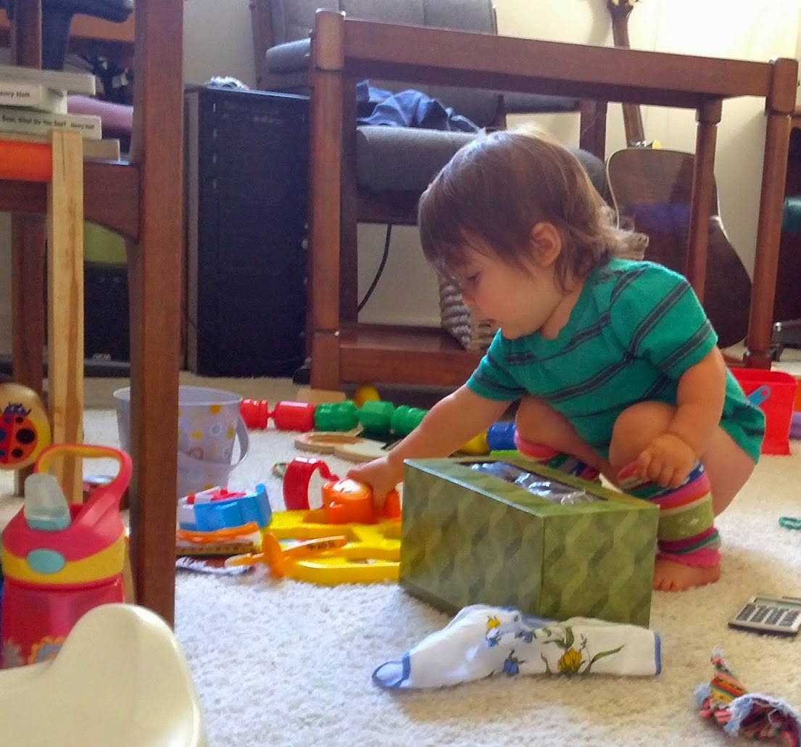
Os suplico, no corrijáis a vuestros niños con ira, no elevéis el tono de la voz… No perdáis vuestro dominio propio. Debéis actuar con humildad, paciencia y oración. Entonces es cuando debéis arrodillaros con los niños y pedir el perdón del Señor.
La disciplina en el hogar
No importa hasta dónde os irriten vuestros niños en su ignorancia, no os impacientéis. Enseñadles paciente y amorosamente. Sed firmes con ellos.
Cuando vuestros niños proceden mal y están llenos de rebeldía y os sentís tentados a hablar y actuar ásperamente, esperad antes de corregirlos. Dadles una oportunidad de pensar y serenad vuestro ánimo. Tratadlos bondadosa y tiernamente y recibiréis la bendición del Señor.
Cuando pedís a vuestro hijo que haga alguna cosa y él contesta: “Sí, la haré”, y luego no cumple su palabra, no debéis dejar así el asunto. Debéis hacer que vuestro hijo dé cuenta de su negligencia. Si lo pasáis por alto sin llamarle la atención, educáis a vuestro hijo en hábitos de negligencia e infidelidad.
Cuando los niños han cometido una falta, reprenderlos frecuentemente dará como resultado hacerlos tercos y enconados.
En vez de castigarlos cuando tienen una actitud persistente y rebelde, persuádelos a hacer lo correcto mediante una recompensa, si abandonan su actitud.
Debe tratarse el mal comportamiento sabiamente, con firmeza y decisión.

Slide 27
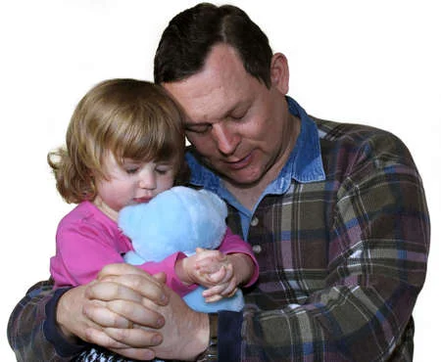
Si razonáis con ellos bondadosamente, no necesitarán que les peguéis. Los azotes serán necesarios en última estancia cuando los demás recursos fracasen, pero se le debe inculcar seriamente al niño el pensamiento de que se le administra el castigo no para la satisfacción de los padres ni como acto de arbitraria autoridad, sino para su propio beneficio. Debe enseñársele que todo defecto no corregido le ocasionará desgracia, y desagradará a Dios. Bajo esa disciplina, los niños hallarán su mayor felicidad en someter su voluntad a la voluntad de su Padre celestial.
Nunca sacudáis a un niño irritado.
Razonad primero con vuestros hijos, señaladles claramente sus faltas, e impresionadlos con el hecho de que no sólo han pecado contra vosotros sino contra Dios. Con vuestro corazón lleno de compasión y dolor por vuestros hijos descarriados, orad con ellos antes de corregirlos.
Si vuestro hijo ha cometido una falta arrodíllate con él en oración a Dios y deje que él ore pidiendo perdón a Dios.
Cuando os sintáis irritados y tentados a decir palabras que os avergonzarían, callaos, salid de la habitación y pedid a Dios que os dé paciencia para enseñar a esos niños. Entonces podéis volver y hablar con ellos y decirles que no debían proceder mal otra vez.
Cuando sois provocados a la impaciencia, id a vuestra cámara y arrodillaos y pedid a Dios que os ayude a fin de que podáis tener una correcta influencia sobre vuestros hijos.
Alabad a los niños cuando se portan bien, pues una alabanza juiciosa les es tan útil a ellos como lo es para los que son maduros en años y entendimiento.
La Biblia es una guía en la orientación de los hijos. Si los padres lo desean, aquí pueden encontrar un curso señalado para la educación y preparación de sus hijos a fin de que no cometan desatinos.
La disciplina en el hogar

Slide 28
Observa si la mala conducta de tu hijo está relacionada con alguna reacción a estas actitudes tuyas.
“No provoquéis a ira a vuestros hijos, sino criadlos en disciplina” Las acciones duras y poco juiciosas despiertan las peores pasiones en el corazón de los hijos.
Las reacciones de los hijos
A la provocación
No tenéis derecho de ensombrecer la felicidad de vuestros hijos mediante la crítica por faltas insignificantes. Creerán que no tienen esperanza de mejorar y ganar vuestra confianza y aprobación.
A la crítica
Se despierta en los hijos un espíritu de obstinación y terquedad. Conduce al menosprecio de la autoridad y finalmente a la desobediencia de aquellas reglas que Cristo quisiera que se cumplieran.
A la disciplina demasiado áspera
El niño llega a considerar esa falta como una peculiaridad suya, algo contra lo cual es en vano luchar. Así se da origen al desaliento y la desesperación que a menudo están ocultos bajo un aspecto de indiferencia o baladronada.
A la censura continua
A las órdenes y la reprensión
Pedidles bondadosamente que hagan las cosas. Si les dais órdenes en tono de reprensión, censuras o reproches cumplirán vuestras órdenes, no por amor, sino porque no se atreven a obrar de otro modo. Será para ellos penoso y no un placer obedecer.
A una conducta arbitraria
A veces son tratados severamente y a veces indulgentemente con la misma cuestión. Entonces despiertan un sentimiento de injusticia.

Slide 29
Los niños son sensibles a la menor injusticia, y algunos se desaniman con ella y nunca harán más caso a la voz alta y enojada en que se dan las órdenes, ni harán caso de amenazas de castigos. Con demasiada frecuencia se provoca la rebelión en el corazón de los niños a causa de ser tratados injustamente.
A la injusticia
Las reacciones de los hijos
A una sacudida o a un golpe
El hijo tiende a crear malos sentimientos en el corazón y el niño no es corregido en nada.
Las palabras así pronunciadas irritan los oídos, desgastan los nervios, causan sufrimiento mental y crean un estado de mente que hace imposible dominar el carácter del niño al cual se hablan esas palabras. Con frecuencia, ésta es la razón por la cual los niños hablan irrespetuosamente a sus padres.
A las palabras ásperas y faltas de simpatía
Al ridículo y a la mofa
Este tipo de disciplina nunca curará lo malo del carácter. Tus hijos crecerán con complejo de inferioridad.
A la impaciencia
La impaciencia crea ira en los hijos, y despierta lo malo de su naturaleza.
A las reprimendas alternadas con ruegos
Este proceder tan sólo fomenta las pasiones del niño y su terquedad se verá aumentada, confiando en ganar la victoria.
Tienen la constante esperanza de que los ruegos, el llanto o el mal humor pueden lograr su objeto, o que pueden atreverse a desobedecer sin sufrir el castigo. Así se los mantiene en un estado de deseo, esperanza e incertidumbre que los vuelve inquietos, irritables e insubordinados.
A la falta de firmeza y decisión

Slide 30
Muchos padres niegan a sus hijos complacerlos en algo que es seguro e inocente, entonces los niños piensan que no vale la pena esperar favor alguno y, por lo tanto, no lo piden. Se inclinan a los placeres que piensan que son prohibidos. Así se destruye la confianza entre los padres y los hijos.
A las restricciones innecesarias:
Las reacciones de los hijos
Mientras mayores sean los esfuerzos para restringir, más decidido será el deseo de obtener lo que se niega, y el resultado será la desobediencia a la autoridad paternal. El padre piensa que es suficiente razón su negativa para que su hijo se abstenga de su deseo. Pero los padres debieran recordar que sus hijos son seres inteligentes y que deberían tratarlos como ellos mismos quisieran ser tratados.
A la negativa de concesiones razonables
Por la severidad con que tratan sus errores, despiertan las peores pasiones en el corazón humano y dejan a sus hijos con un sentimiento de injusticia y equivocación. Los padres severos alejan a sus hijos de Dios al hablarles de temas religiosos; pues la religión cristiana no resulta atrayente y aun es repulsiva por esa falsa representación de la verdad. Los hijos dirán: “Si ésta es la religión, yo no la quiero”.
A la severidad
Al proceder tranquilo y bondadoso
El niño tendrá un carácter amable.
Hable con amor a sus hijos, diciéndoles cuánto agraviaron al Salvador con su conducta; y después arrodíllese con ellos delante del propiciatorio y preséntelos a Cristo, orando para que él tenga compasión de ellos y los guíe al arrepentimiento y a la petición de perdón. Una disciplina tal casi siempre quebrantará el corazón más obstinado.
A la súplica amante

Slide 31
El padre… está ligado a su familia por lazos sagrados y santos. Cada miembro de la familia se centra en el padre… Él es el legislador, ejemplificando en su propio porte exterior varonil las virtudes más solemnes, como la energía, integridad, honestidad y utilidad práctica. En un sentido, el padre es el sacerdote de la familia; coloca sobre el altar de Dios el sacrificio de la mañana y de la tarde, mientras la esposa y los hijos se unen en oración y alabanza. Jesús posará con tal familia, y por medio de su influencia vivificante, la gozosa exclamación de los padres será aun oída entre escenas más exaltadas, diciendo: “He aquí yo, y los hijos que me diste”. 1TPI 477.1

